Slide 1
Світячи іншим – не згори сам
Тренінг для вчителів
Струсівської школи – інтернату
Усе, що робиш охоче, - не є тягарем.
Томас Джеферсон

Slide 2
Що ж таке емоційне вигорання??
Емоційне вигорання – це синдром, що розвивається на тлі неперервного впливу на людину стресових ситуацій і призводить до інтелектуальної, душевної і фізичної перевтоми та виснаження.

Slide 3
До напружених, стресових ситуацій у педагогічній діяльності відносяться:
Ситуації взаємодії з учнем на уроці.
Ситуації, що виникають у стосунках з колегами по роботі та адміністрацією.
Ситуації взаємодії вчителя з батьками.

Slide 4
Фактори, які впливають на виникнення СЕВ
Зовнішні:
специфіка професійної діяльності педагога (відповідальність за життя дітей, стаж роботи)
Організаційний (службові неприємності, конфлікти, незадоволеність роботою)
Внутрішні:
комунікативний (відсутність навичок спілкування, невміння регулювати власні емоційні ситуації)
особистісний (матеріальні труднощі, незадоволеність життєвою ситуацією)

Slide 5
Основні ознаки СЕВ
виснаження, втома
психосоматичні ускладнення
безсоння
негативні настанови стосовно підлеглих
негативні настанови стосовно роботи
нехтування виконанням своїх обов’язків
збільшення прийому психостимуляторів (кава, тютюн, алкоголь, ліки)
зменшення апетиту чи переїдання;
негативне само оцінювання
посилення агресивності (роздратованості, напруженості)
посилення пасивності (цинізм, песимізм, апатія, безнадія)
почуття провини

Slide 6
Рівні профілактики емоційного вигоряння
Позитивне мислення,
диференціація мети
світоглядний
Ситуації успіху,
комфортні емоційні умови
емоційний
Гармонізація роботи
півкуль мозку
інтелектуальний
Фізичне здоров'я,
режим харчування
фізіологічний

Slide 7
Яким же чином ми можемо допомогти собі уникнути синдрому “ емоційного вигоряння ” ?
Природні методи регуляції.
Саморегуляція.

Slide 8
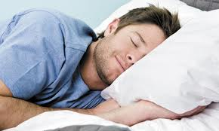
Фізіологічний рівень регуляції психофізичного стану
(вплив на фізичне тіло):
- достатньо тривалий і якісний сон (важливо провітрювати приміщення перед сном, дотримуватися режиму сна: засипати і прокидатись в один і той самий час)
- збалансоване, насичене вітамінами і мінералами харчування (особливо протистресовими вважаються мінерал магній і вітамін Е, який міститься у кукурудзі, моркві, ожині, горіхах, зернах соняшника, сої (до речі, плитка темного шоколаду швидко покращить ваш настрій))

Slide 9
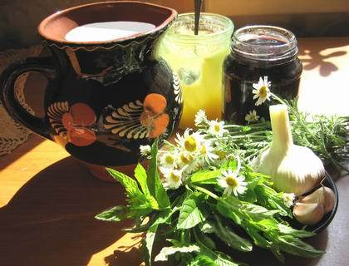
- достатнє фізичне навантаження, заняття спортом, ранкова гімнастика
- танці (танцювальні рухи під ритмічну музику сприяють звільненню від негативних емоцій, так само, як і будь-яка хатня робота)
- фітотерапія, гомеопатія (сприяє заспокоєнню чай з м'яти, настоянка з кореню валеріани; підвищує життєвий тонус настоянка елеутерококу, женьшеню, родіоли рожевої)

Slide 10
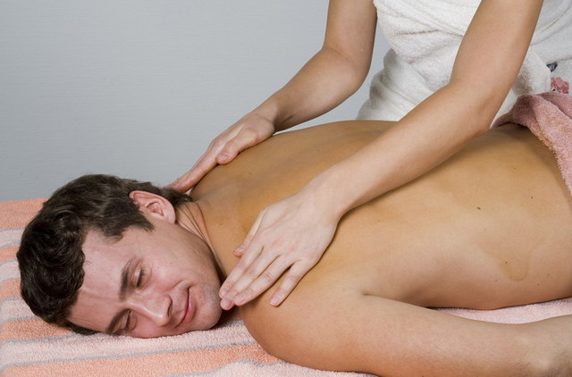
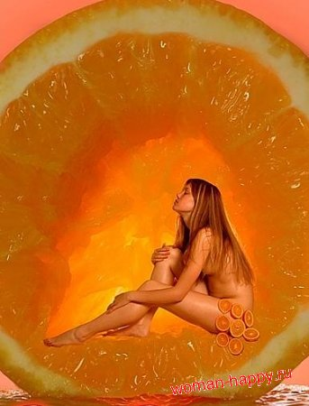
- масаж (допоможе як класичний масаж, так і масаж біологічно активних точок на руках і ногах людини; корисно просто походити босоніж по землі, або по насипаним у коробку камінчикам)
- терапія кольором (зелений та синій колір допомагають заспокоїтись, червоний та жовтий надають енергію і бадьорість)
- ароматерапія (запахи апельсину, бергамоту діють на нервову систему збуджуючи, з'являється відчуття приливу сил; запахи лаванди, анісу, шавлії діють заспокійливо, допомагають зняти нервове напруження)

Slide 11
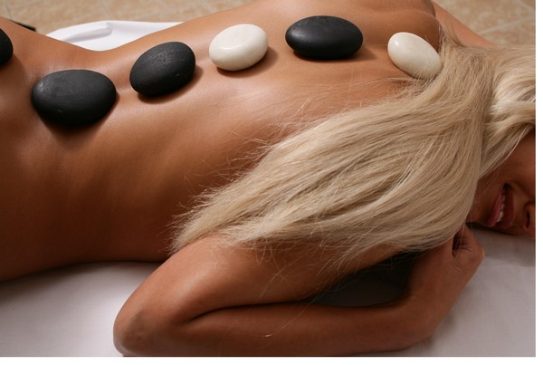
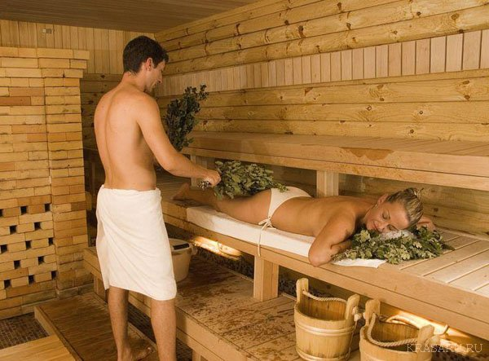
- терапія мінералами
- дихальні вправи (заспокійливе з подовженим видихом дихання зменшує надлишкове збудження і нервове напруження; мобілізуюче дихання з збільшеним вдихом допомагає подолати в'ялість, сонливість)
- баня і водні процедури (контрастний душ перед сном допоможе зняти втому дня, а зранку додасть бадьорості; взагалі, вода чудово змиває будь-який негатив)

Slide 12
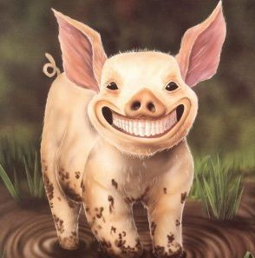
Емоційно-вольова регуляція психофізичного стану
(вплив на емоційний стан):
- гумор (сміх позитивно впливає на імунну систему, активізуючи Т-лімфоцити крові; у відповідь на вашу усмішку організм продукуватиме бажані гормони радості; гумор чудово «перезаряджає» негатив)
- музика (найкраще сприяє гармонізації психоемоційного стану прослуховування класичної музики, хоча у малих дозах рок теж буває корисним, він допомагає вивільнитись від негативних емоцій)
- спілкування з сім’єю, друзями

Slide 13
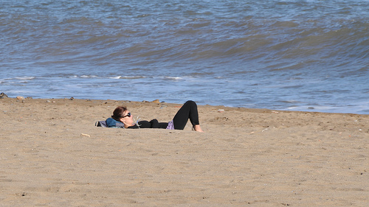
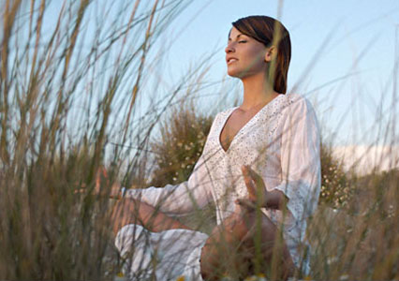
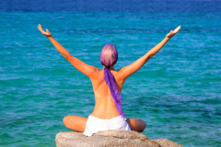
- заняття улюбленою справою , хобі (комп’ютер, книжки, фільми, в’язання, садівництво, рибальство, туризм… )
- спілкування з природою(природа завжди дає людині відчуття приливу сил, відновлення енергії) - спілкування з тваринами
- медитації, візуалізації (існують цілеспрямовані, задані на певну тему візуалізації – уявно побувати у квітучому саду, відвідати улюблений куточок природи і т.д.)
- аутотренінги (самонавіювання)(емоційне напруження безпосередньо пов'язане з напруженням м'язів – у стані стресу організм входить у стан «бойової готовності» до активних дій; знімаючи напруження певної групи м'язів, можна впливати на негативні емоції, позбавитись від них)

Slide 14
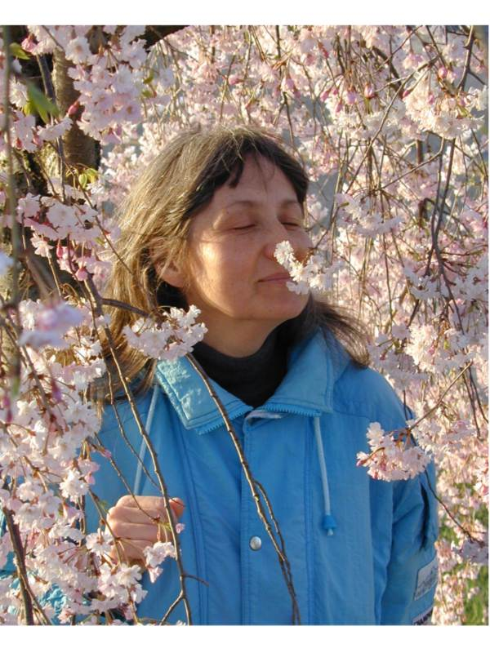
Ціннісно-смисловий рівень регуляції психофізичного стану
(вплив на думки, зміна світогляду)
Образа, злість , невдоволення, критика себе та інших – все це найшкідливіші для нашого організму емоції. Наш мозок викидає гормони стресу на будь-які подразники, що загрожують нашому спокою. При цьому йому зовсім байдуже, реальні вони чи вигадані. Тому і на надуману проблему організм відреагує, як на справжню.
Отже, важливо навчитись контролювати свої думки і емоції. Відомий дослідник стресу Сельє зазначав, що має значення не те, що з вами відбувається, а те, як ви це сприймаєте.

Slide 15
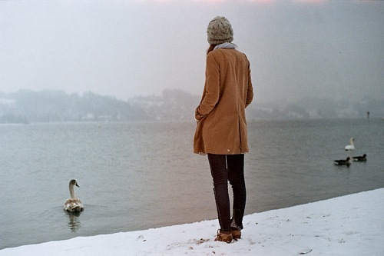
Відома притча про двох мандрівників, яких мучила спрага і, нарешті, діставшись до поселення, вони отримали по півсклянки води. Один з подорожніх сприйняв склянку напівповною, з вдячністю прийняв ці півсклянки води і був задоволений. Інший же сприйняв склянку напівпорожньою і лишився невдоволеним, що йому не налили повну склянку.
Дивились двоє в одне вікно:
один угледів саме багно. А інший – листя, дощем умите, блакитне небо і перші квіти, Побачив другий – весна давно!... Дивились двоє в одне вікно .

Slide 16
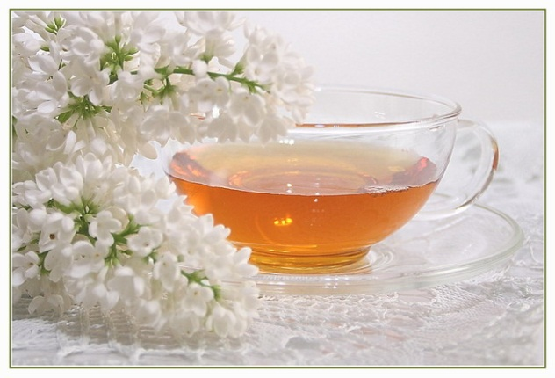
Отже, важливо навчитись звертати увагу на позитивні моменти життя і вміти бути вдячними за них. Негативне запитання «За що?» бажано перетворювати на позитивне «Для чого?». Для чого у моєму житті з'явилась та чи інша неприємна ситуація? Які висновки я маю з неї зробити? Чого я маю в цій ситуації навчитись?
Якщо з таких позицій підходити до життєвих ситуацій, то вони перестають сприйматися як проблеми, і життя починає сприйматись як школа, де події і ситуації складаються таким чином, щоб ми могли навчитись саме тому, що нам потрібно.
Пам’ятайте, що подібне притягує подібне: чим ми цей світ наповнюємо через думки, емоції, вчинки, те до нас і повертається. Як говориться у відомій приказці: «Що посієш, те й пожнеш».

